Slide 1

Компанія «Міст Експрес»
Міщенко Катерина 401

Slide 2
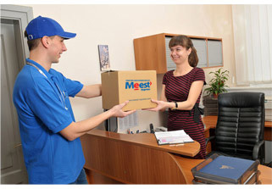
Заснований 2005 року поштово-логістичний оператор України, ТзОВ «Торговий Дім «Міст Експрес» є одним з лідерів у сегменті доставки відправлень «до рук» Одержувача. Підприємство належить до поштово-логістичної групи «Meest Group», яка сягає своїм корінням міжнародної корпорації МІСТ (Meest Corporation Inc., Торонто, Канада).
Основна продукція/послуги компанії:
доставка відправлень між відділеннями («склад-склад»);
доставка відправлень від Замовника «до дверей» Одержувача («від дверей до дверей»);
адресна розсилка кореспонденції (рахунків, договорів, періодичних видань, POS матеріалів) у поштову скриньку чи безпосередньо «до рук» Одержувача;
доставка товарів дистанційної торгівлі (інтернет-магазинів, телемагазинів, компаній, що торгують за каталогом, MLM-компаній).

Slide 3
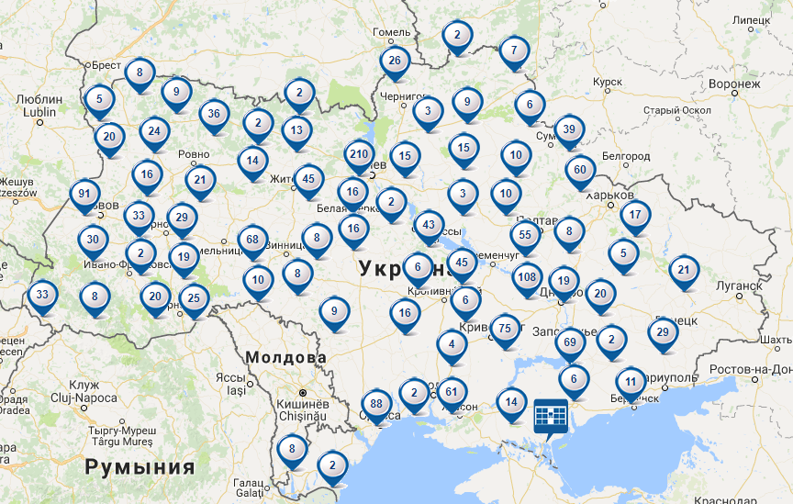
Відділення Міст Експрес на карті України

Slide 4
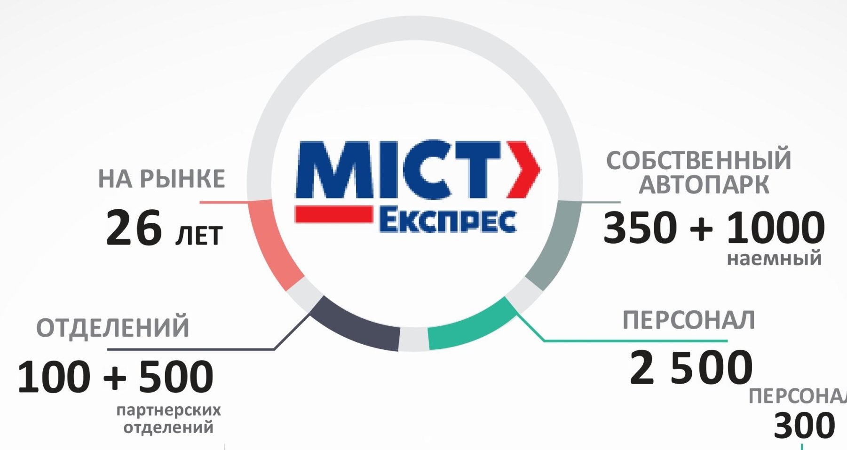
У кожному обласному центрі України та у великих містах діють склади компанії з технологією он-лайн реєстрації усіх процесів: приймання на склад, видача на доставку чи видача відправлень клієнту на складі.
Доставка міжнародних поштових відправлень з України до країн Європи, США, Канади, Росії, Грузії, Білорусії та країн Середньої Азії (Узбекистан, Казахстан, Киргизстан).

Slide 5
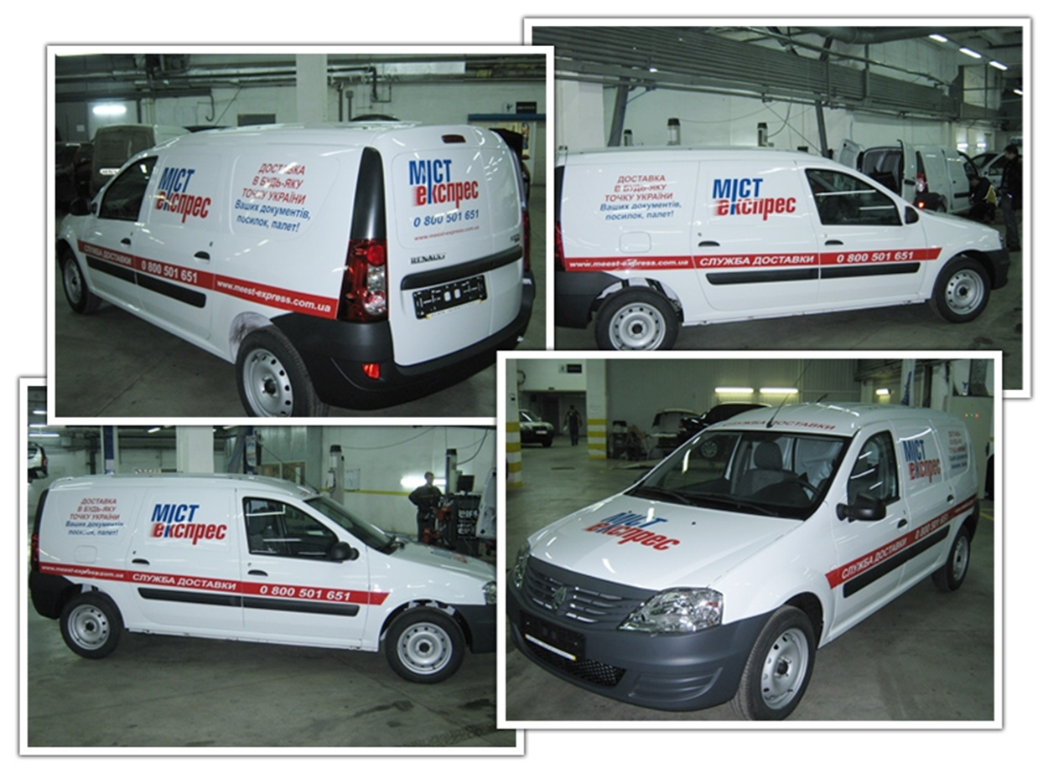
Співпрацює з офіційним імпортером автомобілів «Renault» в Україні компанією Renault «Avto-Motive».
Renault (Dacia) Logan - Logan van. Вантажопідйомність 800 кг. На вибір замовника можлива установка двигуна внутрішнього згоряння об'ємом 1,4 л (55 кВт) або 1,6 л (64 кВт). В якості альтернативи пропонується 1,5-літровий дизель потужністю 50 кВт.
Renault MASTER. Вантажопідйомність до 1 т. Дизельний двигун 2,3 л, виконаний відповідно до екологічним стандартом «Євро-4» або «Євро-5» в залежності від версії, і витрата палива від 8,9 л / 100 км

Slide 6
SWOT – аналіз компанії Міст експрес
Сильні сторони Наявність трекінгу та керуванням доставкою онлайн, та інших електронних сервісів (Міст Кабінет, Пілот, Емейл трекінг) Сервіс ЕОД та їх зберігання з використанням електронно цифрового підпису згідно українського законодавства. Можливість доставки за кордон Наявність власного автопарку та компаній партнерів з надання авто Розгалужена мережа відділень Достатньо фінансових ресурсів для оновлення автопарків (2010р) та зросту Високий сервіс надання послуг, кваліфікований персонал. Зворотній зв’язок на високому рівні | Слабкі сторони Наявність сильних конкурентів (НП) Значно менша кількість міні відділень Відносно невелика кіль-ть партнерів, що пропонують доставку ч-з МЕ. Низький рівень інформування споживачів про себе Значні витрати на оновлення та підтримку автопарку і складів Невеликі об’єми вантажних перевезень
Загрози Зменшення частки ринку внаслідок низької конкурентоспроможності Зміни податкової політики в країні, економічна нестабільність Політична нестабільність в країнах, що створює бар’єри по співпраці з окремими країнами. | Можливості Заняття міцної позиції в сегменті ринку та залучення постійних клієнтів Залучення нових партнерів, також міжнародних Збільшення доходу за рахунок 100% заповнення складських площ (оптимізація використання СП) Розширення мережі відділень за кордоном Залучення інших видів транспорту (співпраця з УЗ, морськими та авіа компаніями) Закупка за кордоном електрокарів без сплати імпортного мита

Slide 7
Стратегії для компанії Міст Експрес
Для зміцнення конкурентних позицій необхідно пропонувати клієнтам високий сервіс доставки з виключенням ушкоджень вантажу. Тут можна використати стратегію «вакантної ніші» пропонуючи послуги, які відсутні у конкурента, але є важливими для клієнта.
Важливим є збільшити маркетингові дії для залучення нових клієнтів, переманювання клієнтів конкурента пропонуючи більш якісний сервіс або нижчі ціни.
Створити міні-відділення в обласних центрах для зручності забирання доставок зі складу.
Збільшення партнерських відносин з інтренет-магазинами, особливо українськими, аби збільшити вибір компанії доставки для замовників, тим самим збільшити кіль-ть споживачів (не постійних)
Знизити витрати на підтримку автопарку шляхом закупівлі електро карів (планується в 2020р), тим самим звести до мімінуму затрати на паливо. Оптимізувати використання складських площ до 100% тим самим збільшити доходи від зберігання.
Збільшити об’єми вантажних перевезень, співпрацюючи з компаніями експедиторами. Для цього необхідно розширити автопарк траків.

